Slide 1

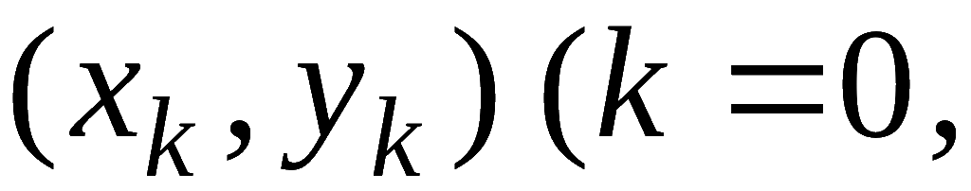
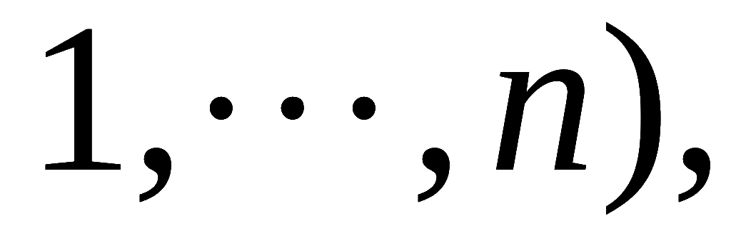
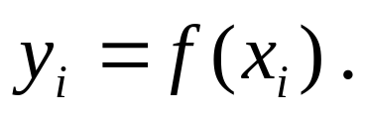
问题的提出
已知一组实验数据
求它们的近似函数关系 y＝f (x) .
需要解决两个问题:
1. 确定近似函数的类型
根据数据点的分布规律,
根据问题的实际背景.
2. 确定近似函数的标准
实验数据有误差,
不能要求

Slide 2

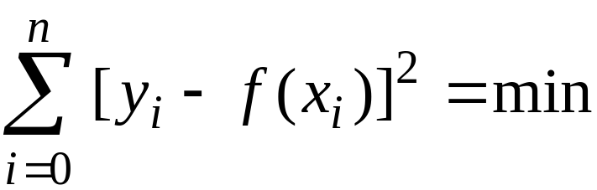



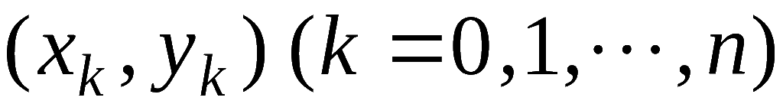
偏差
有正有负,
为使所有偏差的绝对
值都较小且便于计算,
可由偏差平方和最小
来确定近似函数 f (x) .
最小二乘法原理
设有一列实验数据
, 它们大体
分布在某条曲线上,
通过偏差平方和最小求该曲线的方
法称为最小二乘法,
找出的函数关系称为经验公式 .

Slide 3
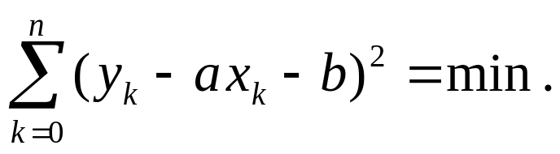

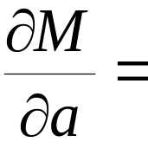
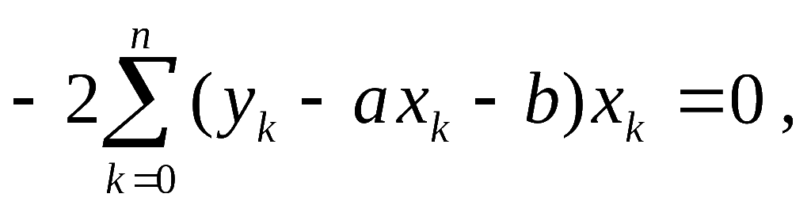
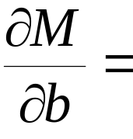
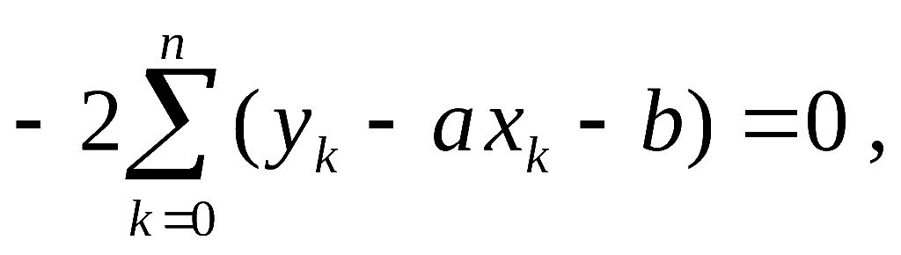
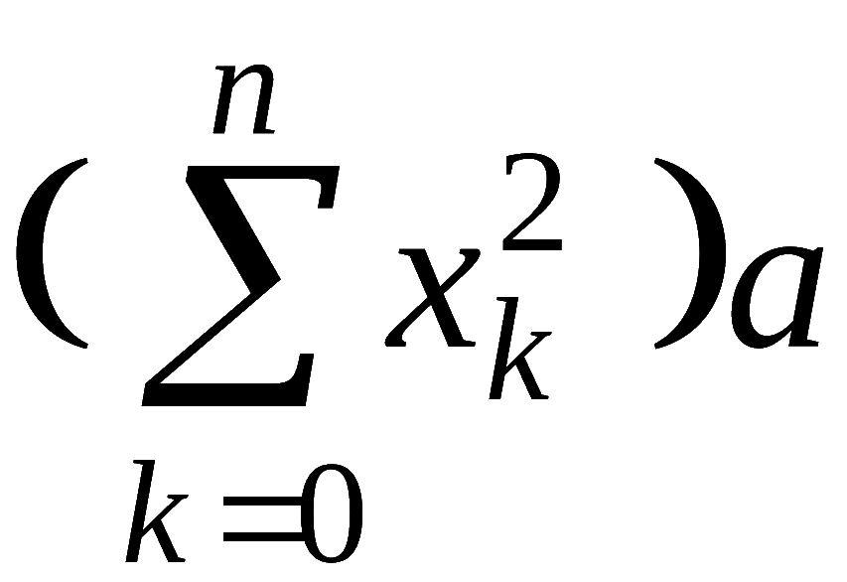
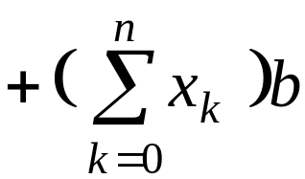
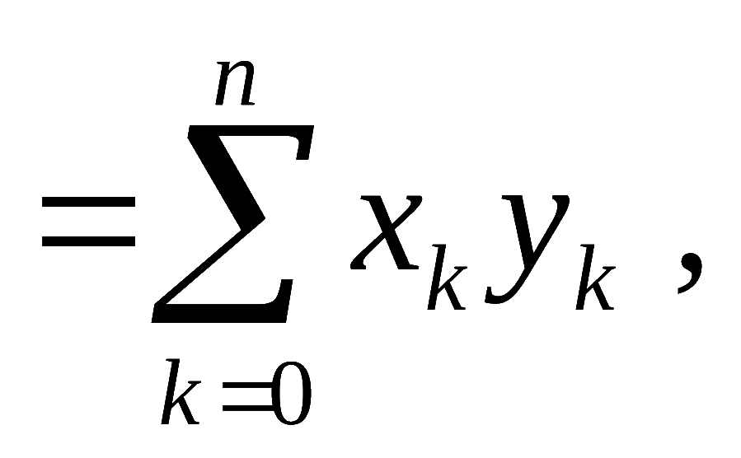
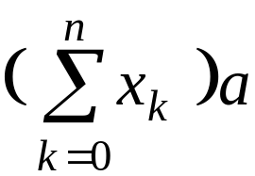
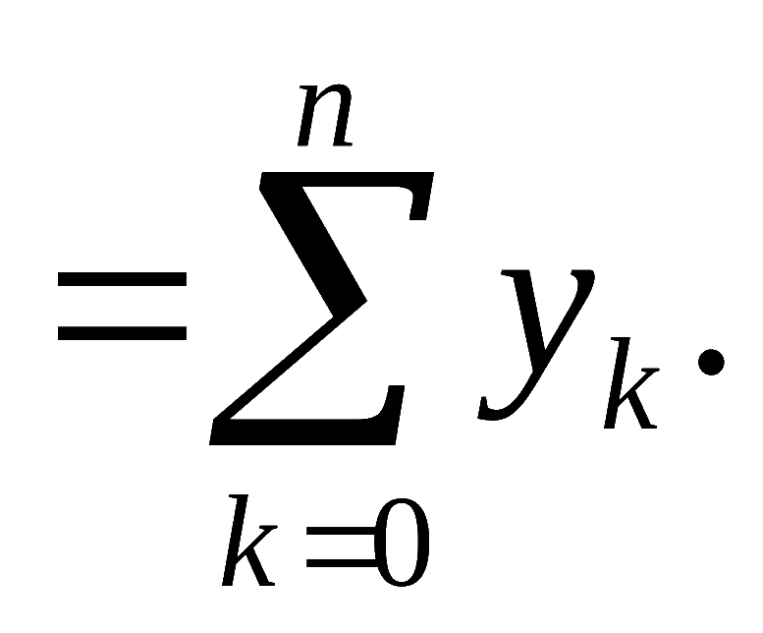
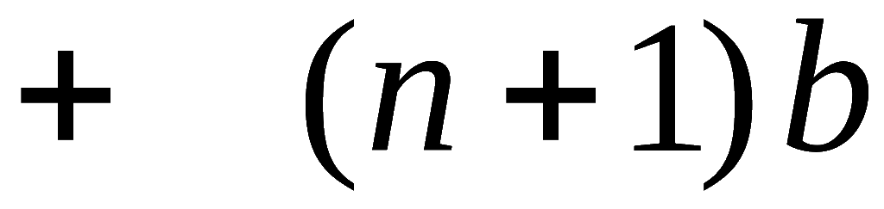
特别, 当数据点分布近似一条直线时,
问题为确定 a, b
使 y = ax + b 满足
令
称为法方程组
(注意其特点)
解此线性方程组
即得 a, b
得

Slide 4

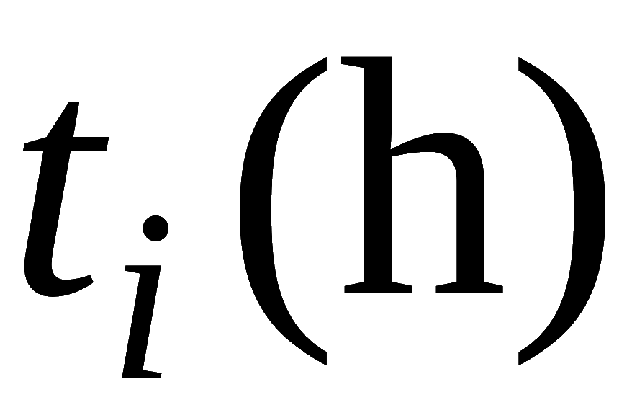
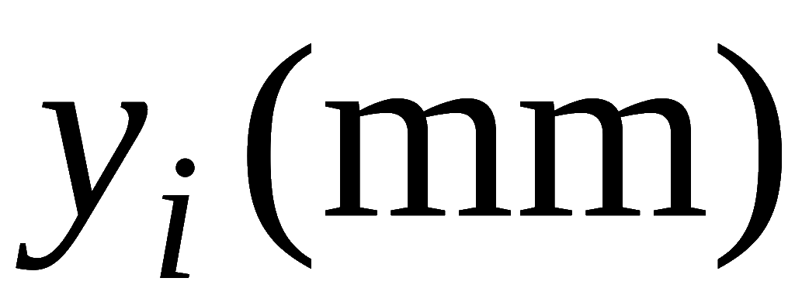
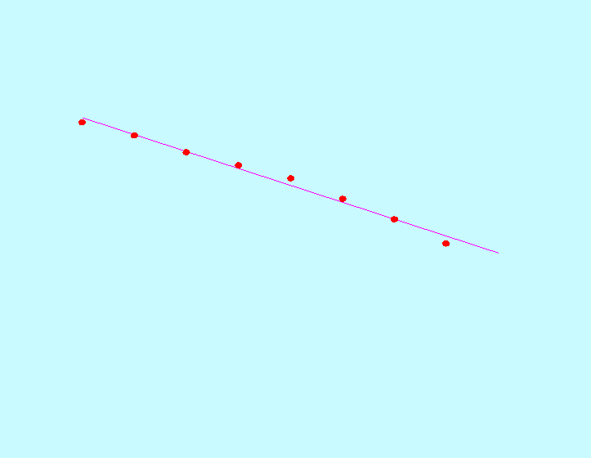

例1
为了测定刀具的磨损速度, 每隔 1 小时测一次刀
具的厚度, 得实验数据如下:
0 1 2 3 4 5 6 7
0 1 2 3 4 5 6 7
27.0 26.8 26.5 26.3 26.1 25.7 25.3 24.8
找出一个能使上述数据大体适合的经验公式.
解 通过在坐标纸上描点可看出它们
大致在一条直线上,
故可设经验公式为
列表计算:

Slide 5









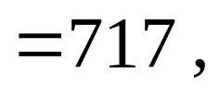



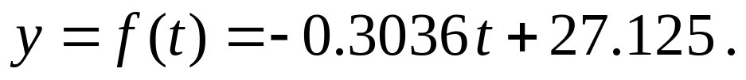
0 0 27.0 0
7 49 24.8 137.6
28 140 208.5 717.0
得法方程组
解得
故所求经验公式为
为衡量上述经验公式的优劣,
计算各点偏差如下:

Slide 6
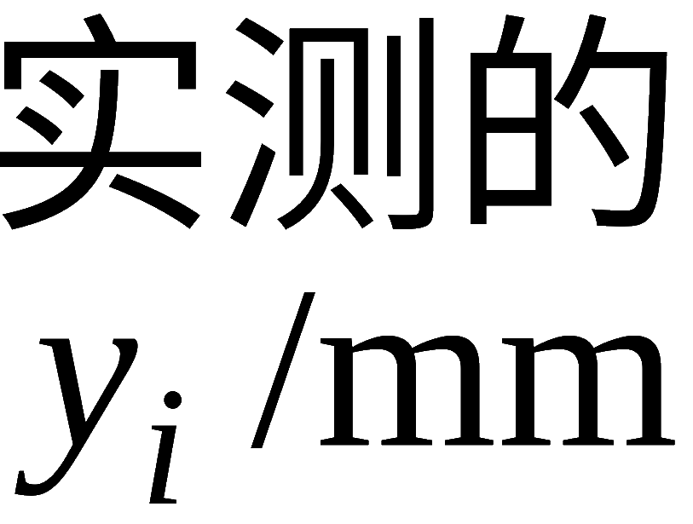
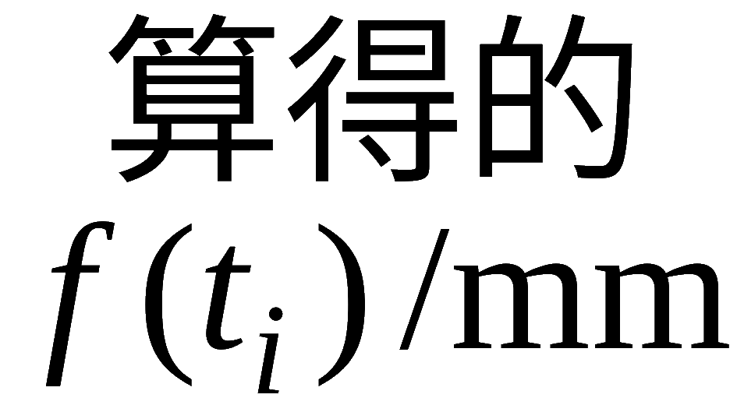

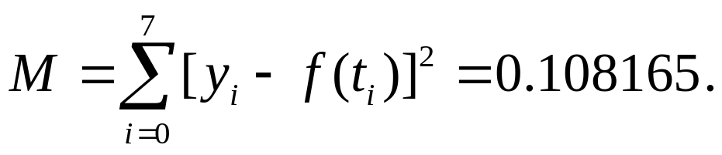

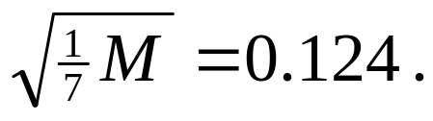
0 1 2 3 4 5 6 7
27.0 26.8 26.5 26.3 26.1 25.7 25.3 24.8
27.125 26.518 25.911 25.303
26.821 26.214 25.607 25.000
－0.125 －0.018 0.189 －0.003
－0.021 0.086 0.093 －0.200
偏差平方和为
称为均方误差,
对本题均方误差
它在一定程度上反映了经验函数的好坏.

Slide 7



例2 在研究某单分子化学反应速度时, 得到下列数据:
1 2 3 4 5 6 7 8
3 6 9 12 15 18 21 24
57.6 41.9 31.0 22.7 16.6 12.2 8.9 6.5
其中τ 表示从实验开始算起的时间,
y 表示时刻 τ 反应
物的量.
试根据上述数据定出经验公式

Slide 8
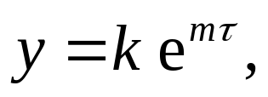
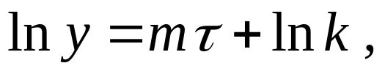
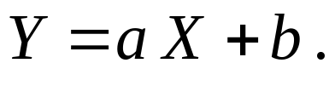
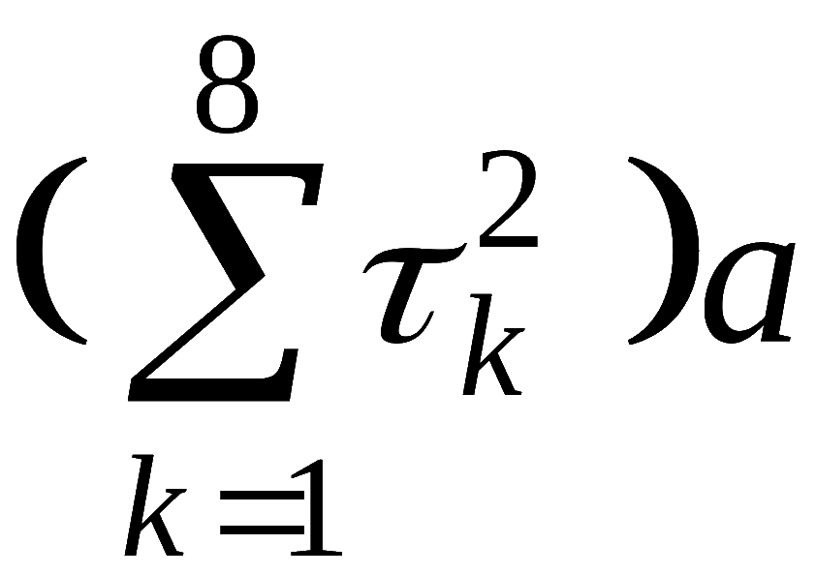
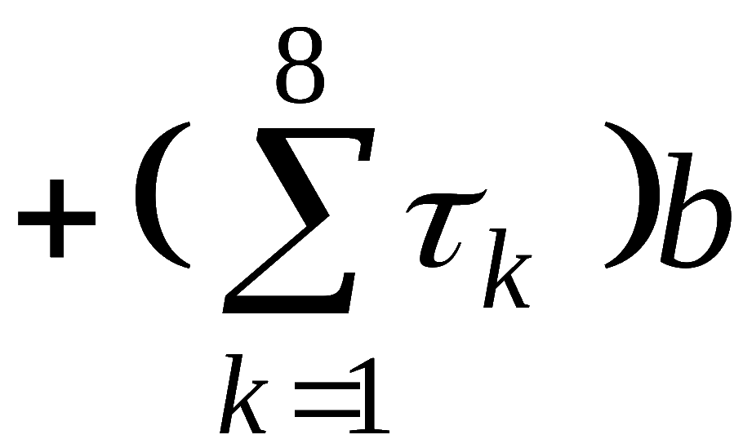
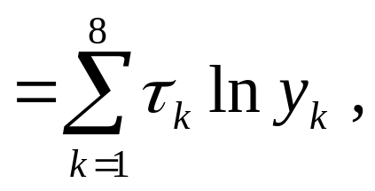
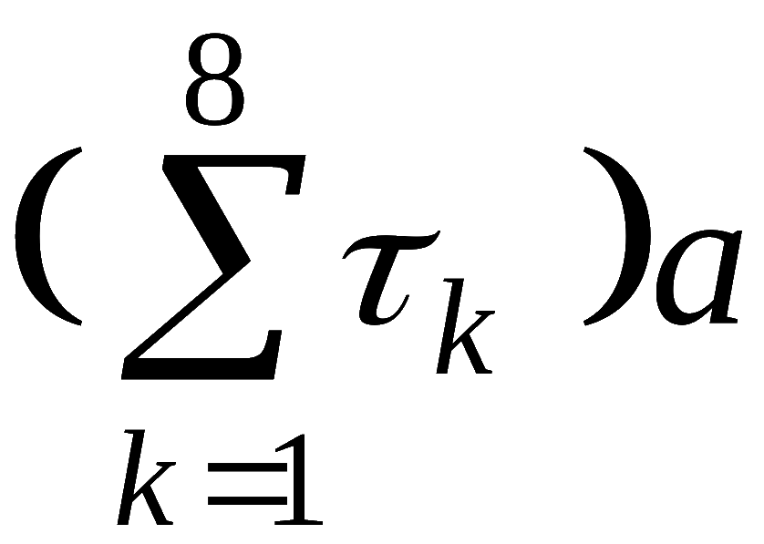
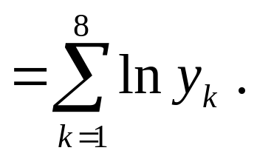
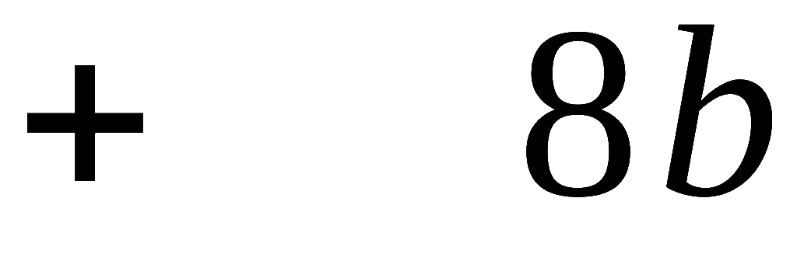
因此 a , b 应满足法方程组:
解
由化学反应速度的理论知, 经验公式应取
其中k , m 为待定常数.
对其取对数得
(书中取的是常用对数)
(线性函数)

Slide 9
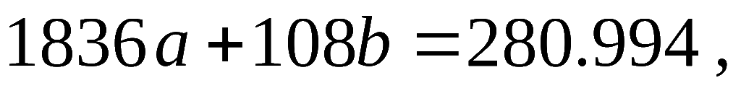
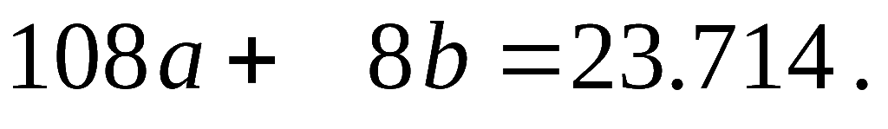
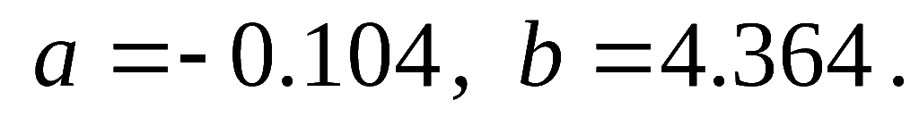
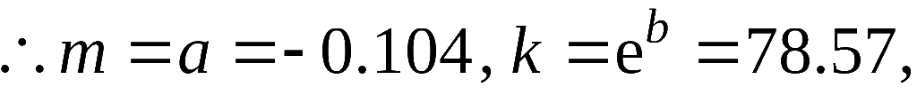
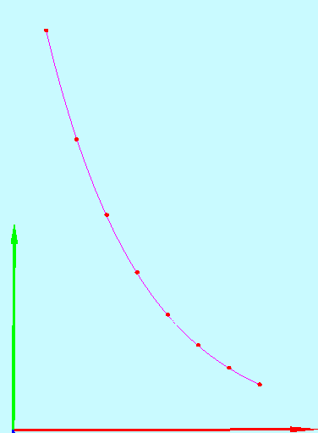
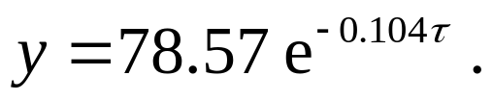
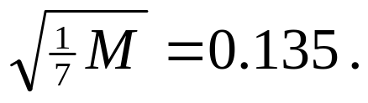
经计算得
解得:
所求经验公式为
其均方误差为
y
O
x

Slide 10
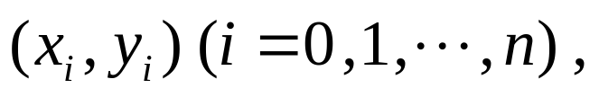
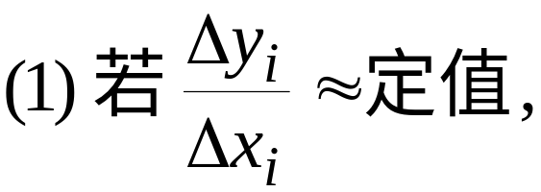
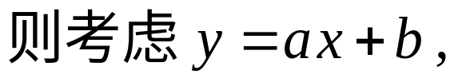
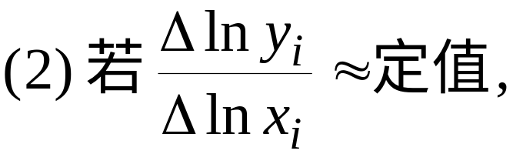
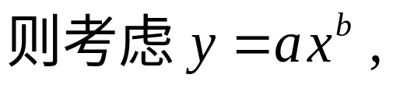
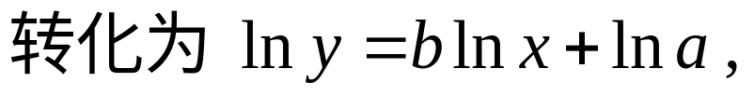
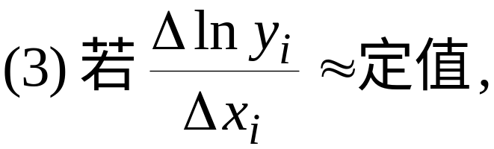
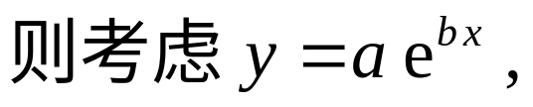
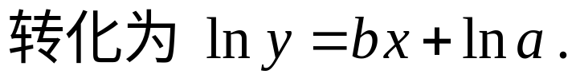
通过计算确定某些经验公式类型的方法:
观测数据:
用最小二乘法确定a, b

